Slide 1

Дипломный проект курса «Business Intelligence (BI) разработчик»
Автор:
Подобед татьяна

Slide 2

Содержание проекта
Концептуальное проектирование базы данных (БД)
Логическое проектирование БД
Физическое проектирование БД
Заполнение таблиц тестовыми данными
Тестирование БД
Создание объектов БД
Создание пакетов ETL
Визуализация данных в Power BI
Визуализация данных в Tableau

Slide 3
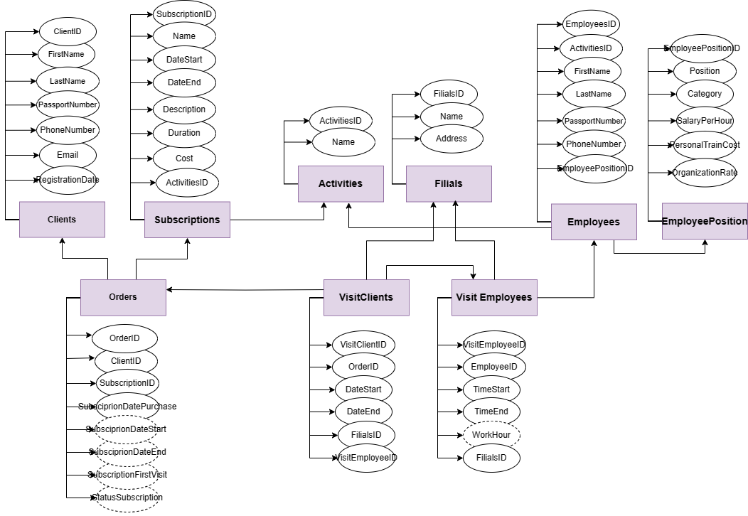
Концептуальное проектирование ER-диаграмма «Сущность-связь» с использованием веб-приложения diagrams.net
БД СЕТИ СПОРЗАЛОВ

Slide 4
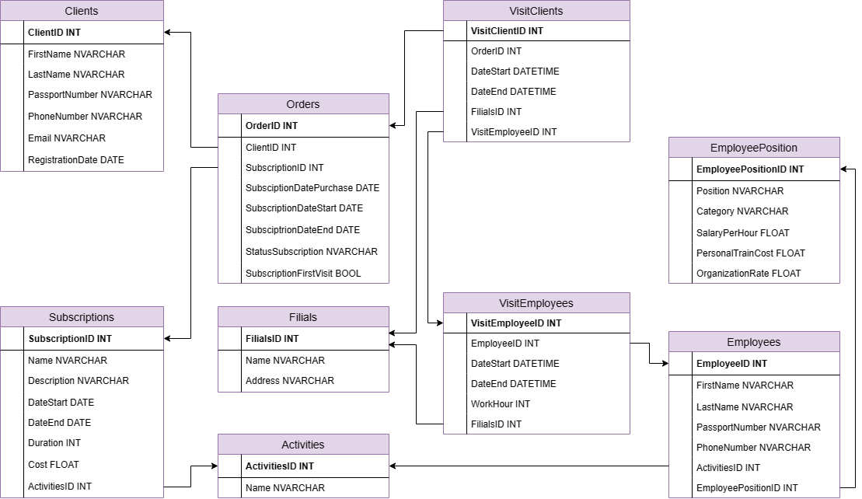
Логическое проектирование с использованием веб-приложения diagrams.net

Slide 5
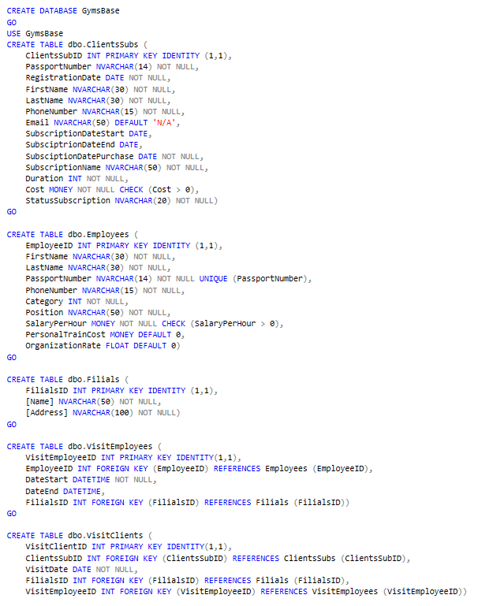

Физическое проектирование Создание таблиц + добавление ограничений с использованием MS SQL Server Management Studio (SSMS)
[...]

Slide 6
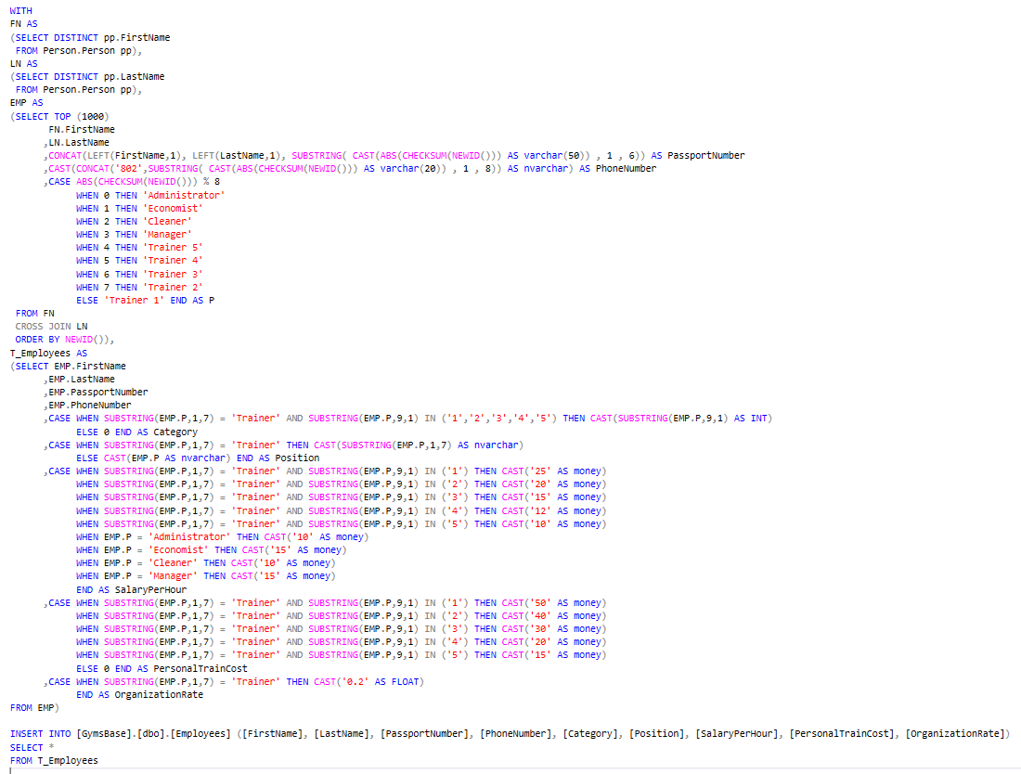
Заполнение таблиц тестовыми данными Таблица employees

Slide 7
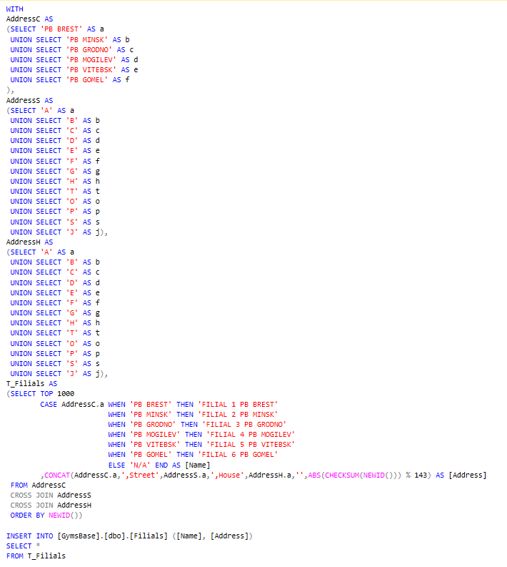
Заполнение таблиц тестовыми данными Таблица filials

Slide 8
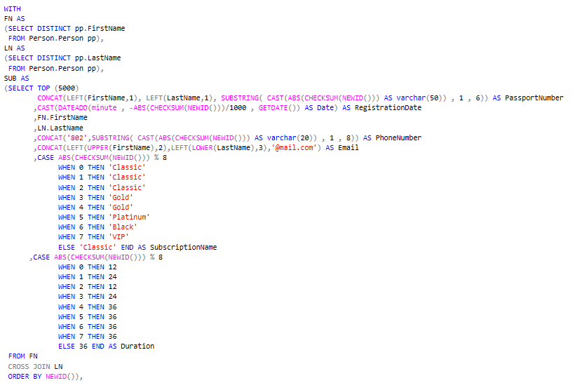
Заполнение таблиц тестовыми данными Таблица clientssubs
PART 1

Slide 9
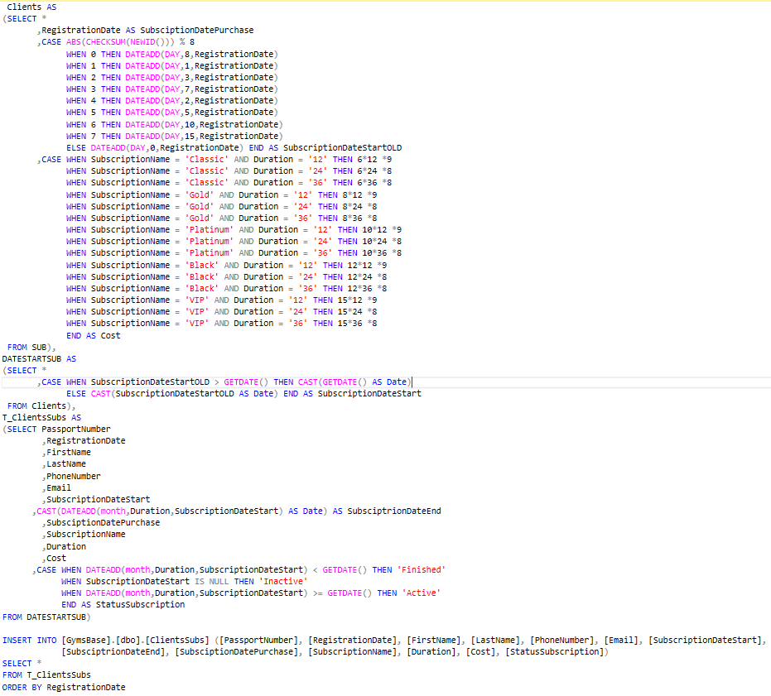
Заполнение таблиц тестовыми данными Таблица clientssubs
PART 2

Slide 10
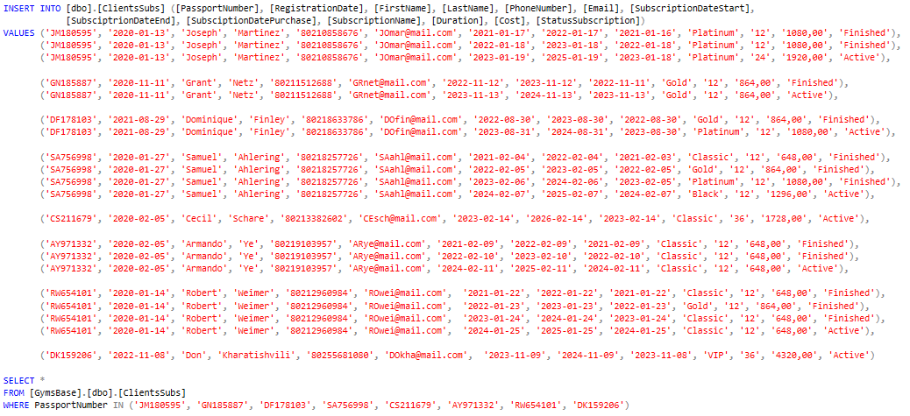

Заполнение таблиц тестовыми данными Таблица clientssubs
PART 3

Slide 11
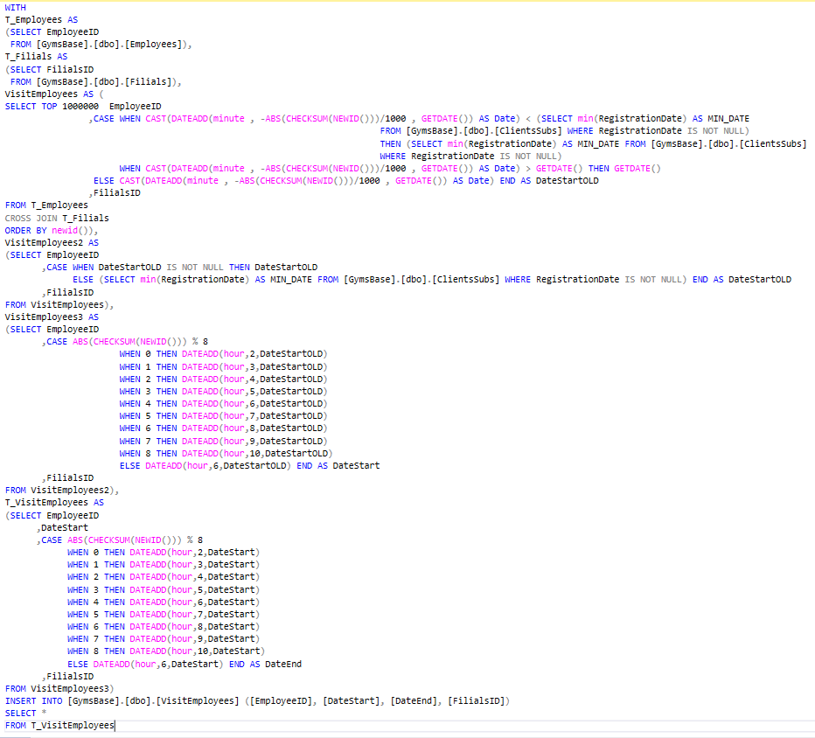
Заполнение таблиц тестовыми данными Bridge-таблица Visitemployees

Slide 12
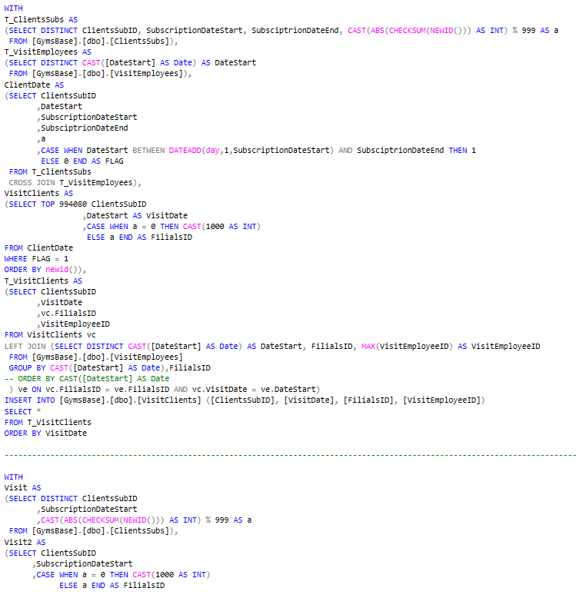
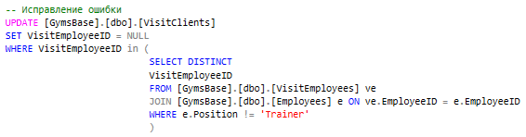
Заполнение таблиц тестовыми данными Bridge-таблица VisitCLIENTS

Slide 13
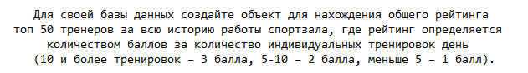
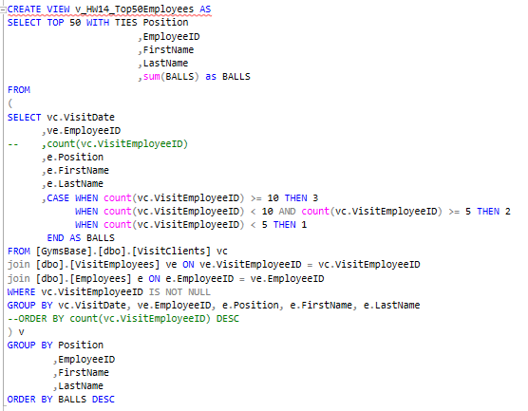
Создание объектов Представление (VIEW)
Задание:

Slide 14
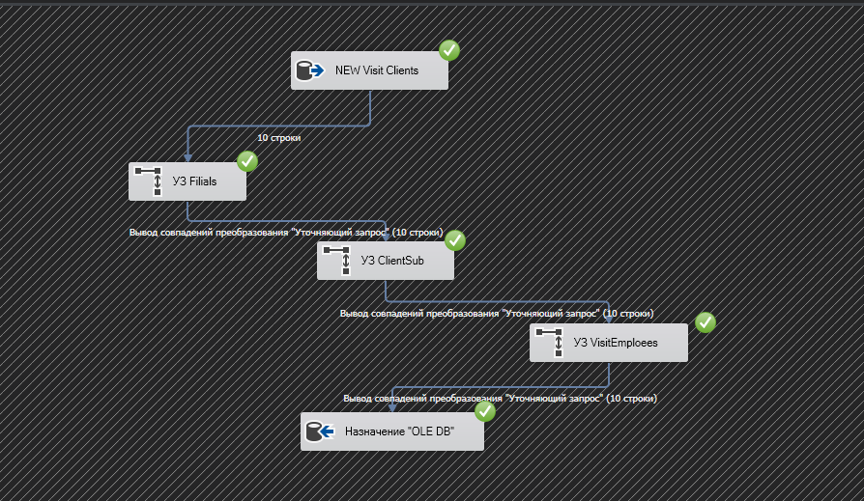
Создание пакетов ETL с использованием MS SQL Server Integration Services (SSIS)
Задание:
Создайте SSIS пакет с добавлением 10 новых результатов на основе эксель файла.

Slide 15
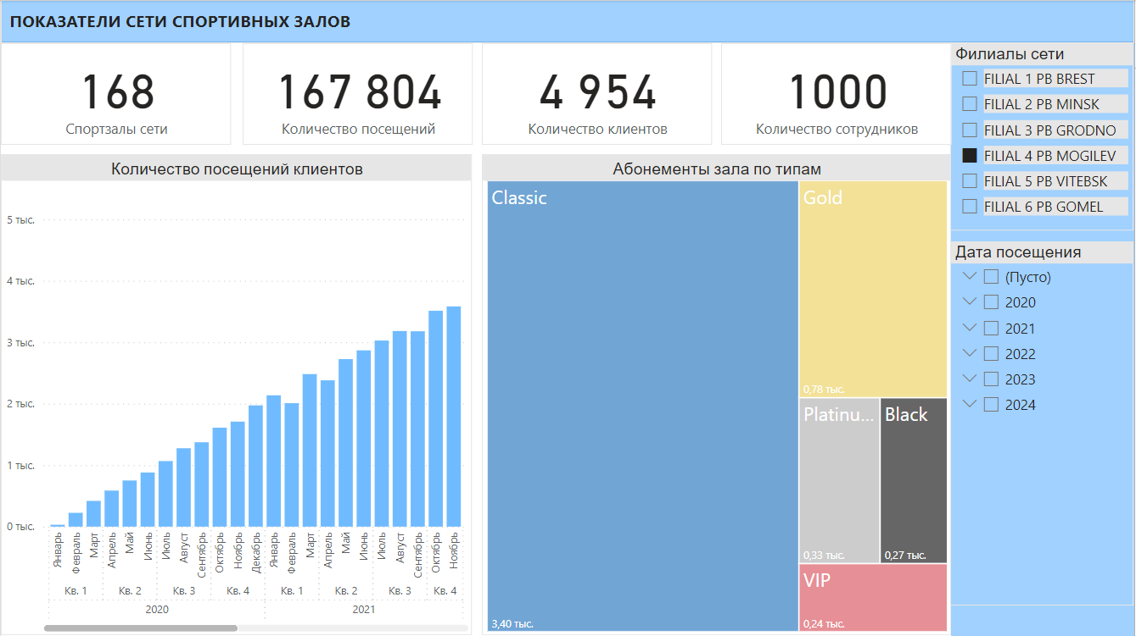
Визуализация данных в Power BI

Slide 16
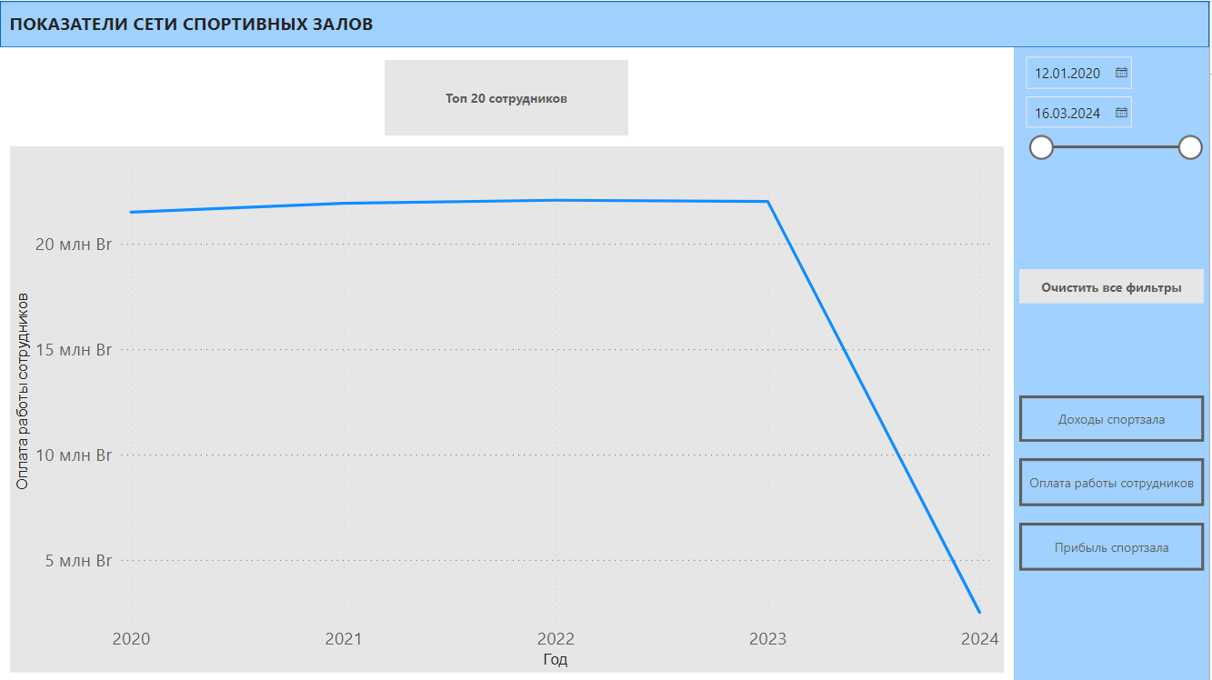
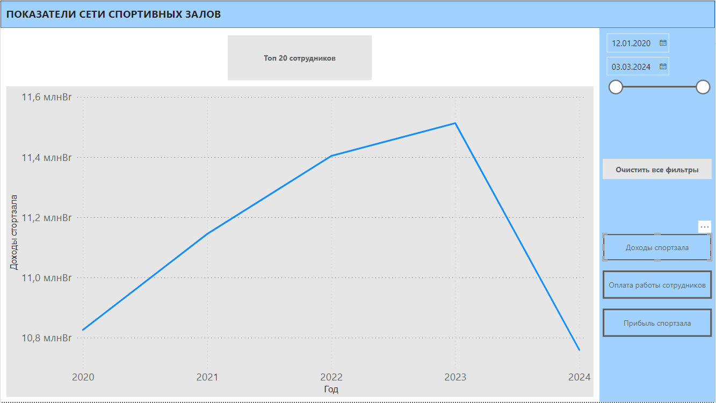
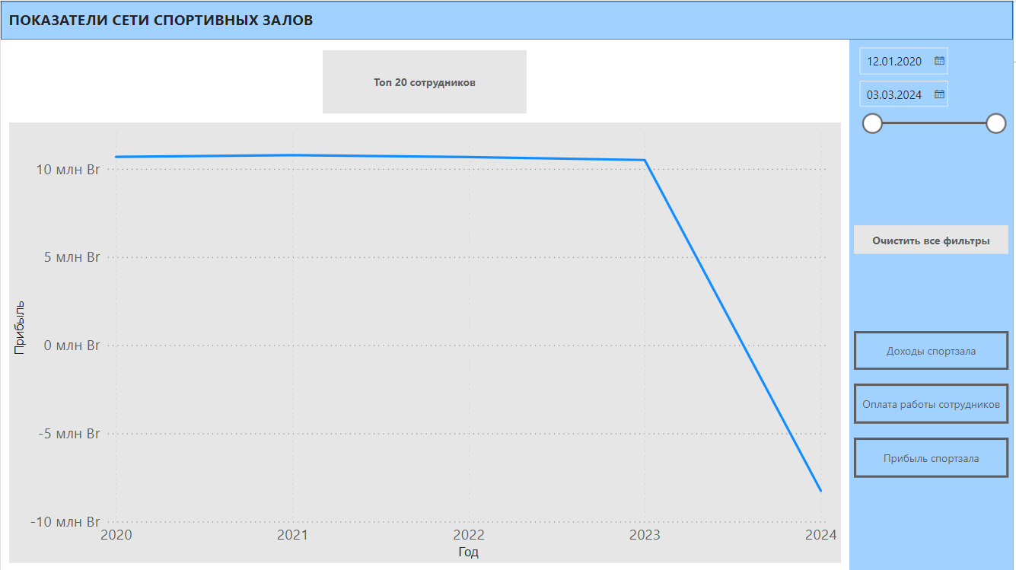
Визуализация данных в Power BI

Slide 17
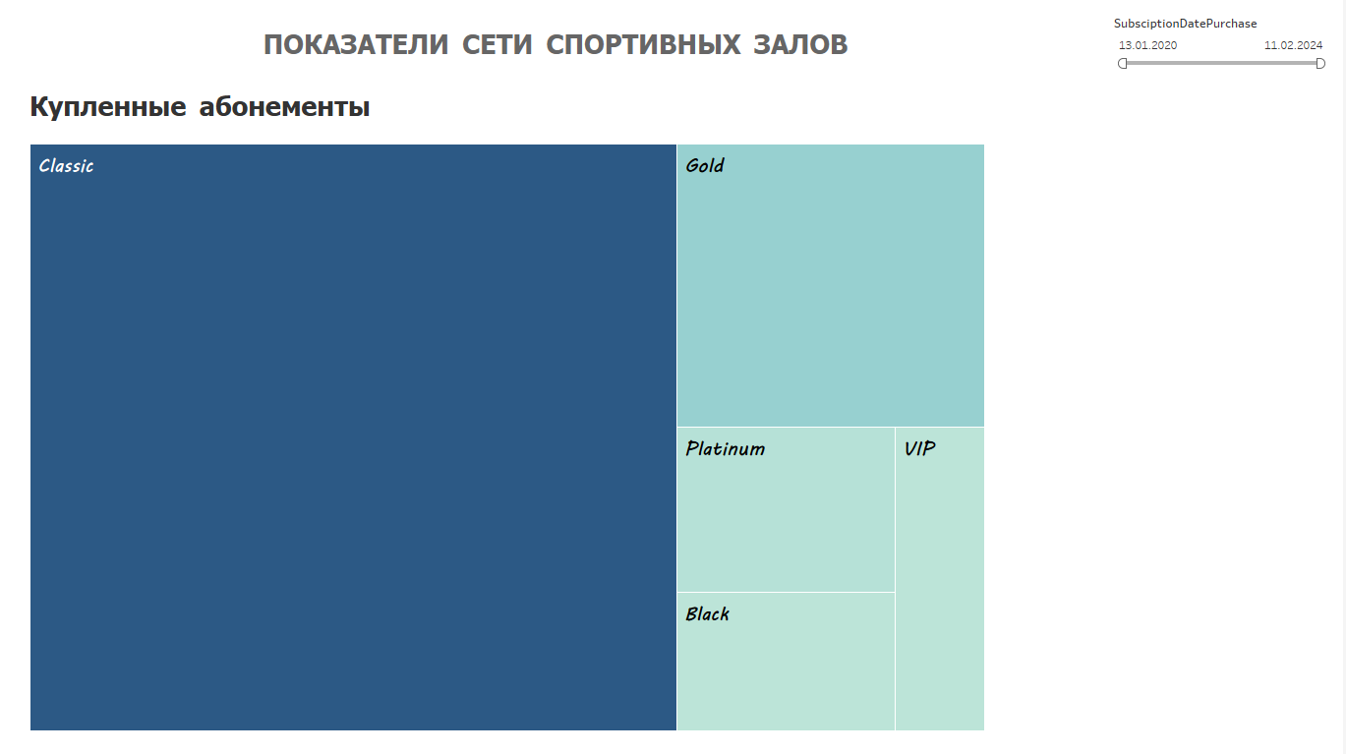
Визуализация данных в TABLEAU

Slide 18
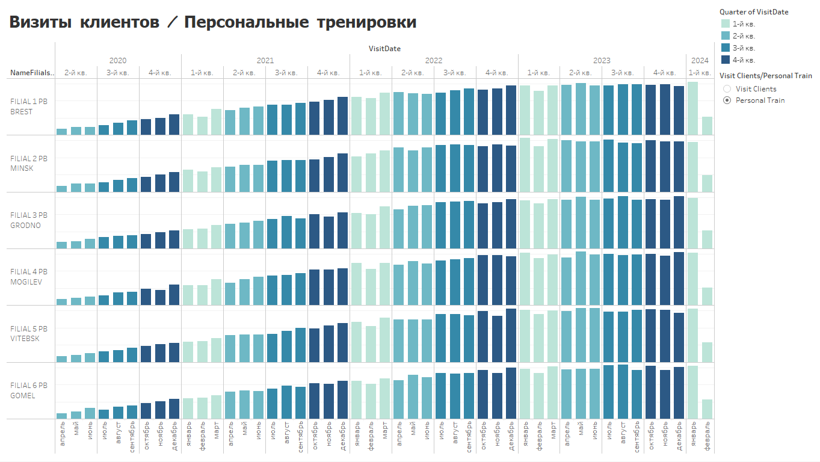
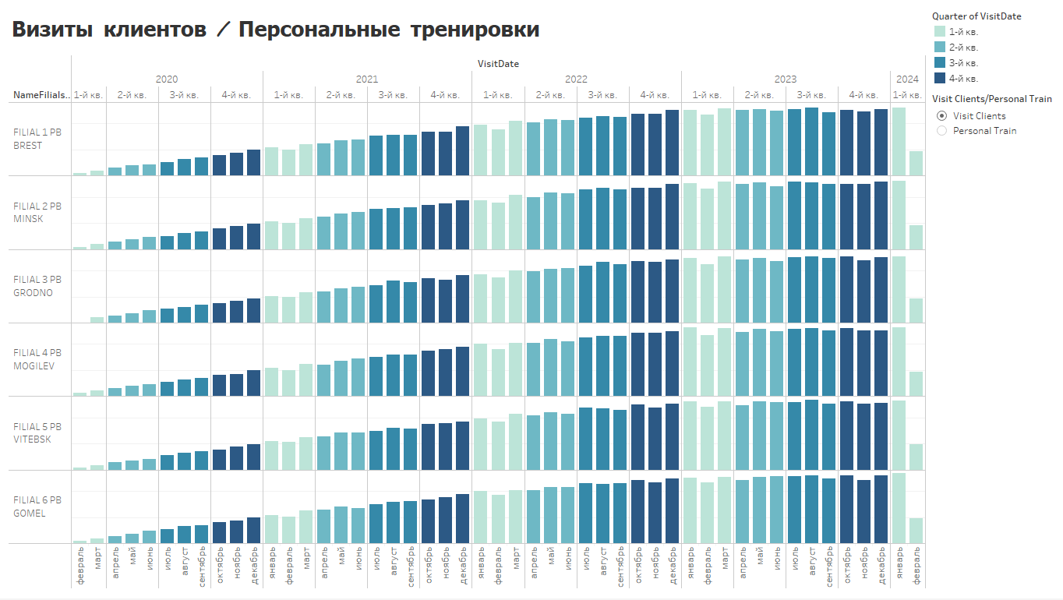
Визуализация данных в TABLEAU

Slide 19
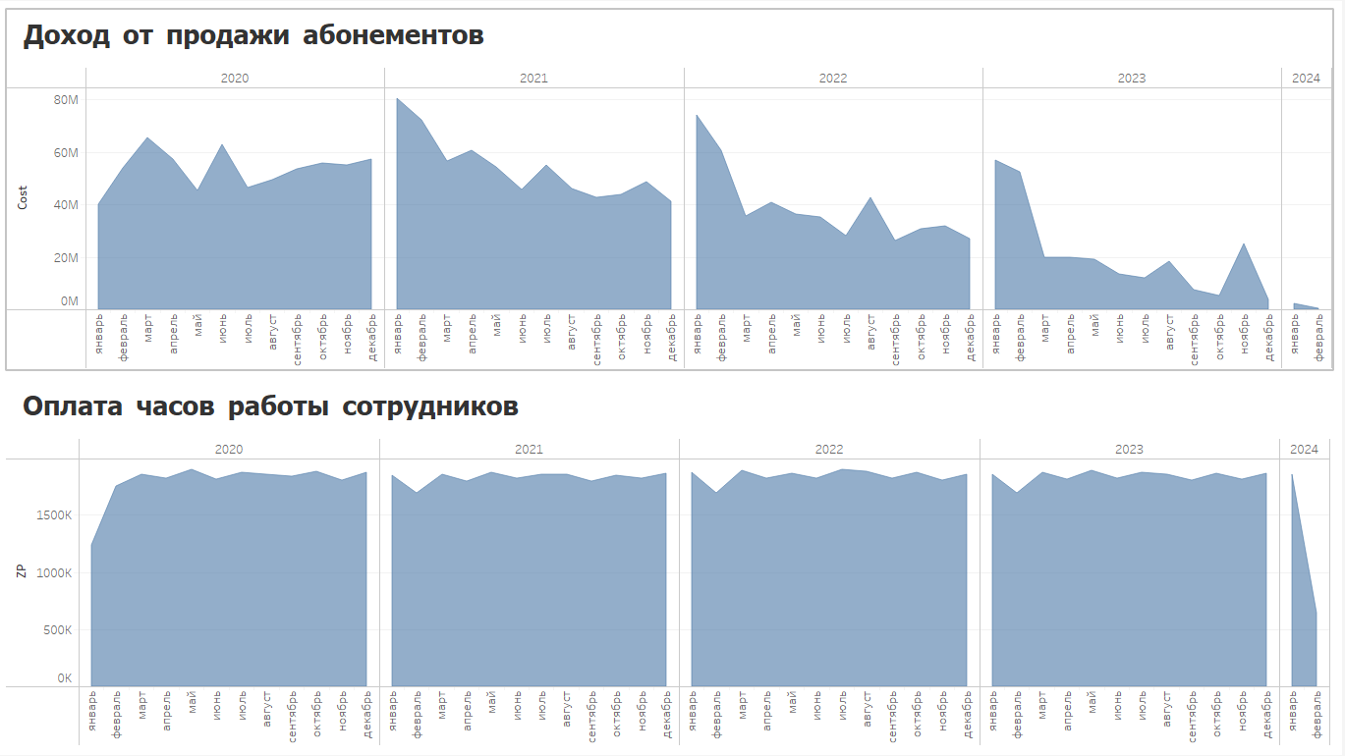
Визуализация данных в TABLEAU

Slide 20

Инвестиции в знания всегда приносят наибольший доход Б. Франклин

